Slide 1
Для Вас,
дорогие
наши
мамы!

Slide 2
Мамино сердце
Мамино сердце
не знает покоя,
Мамино сердце,
как факел горит, Мамино сердце
от горя укроет, Будет ему тяжело –
промолчит.

Slide 3
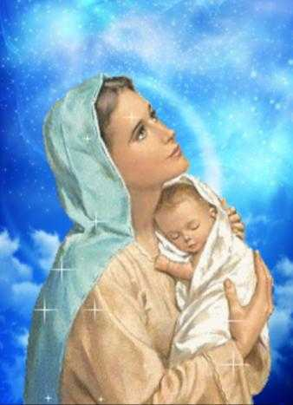
Материнское сердце
любит своих детей
в любых ситуациях,
с тех самых пор,
как в один прекрасный
день
мама берет на руки
своего малыша.

Slide 4
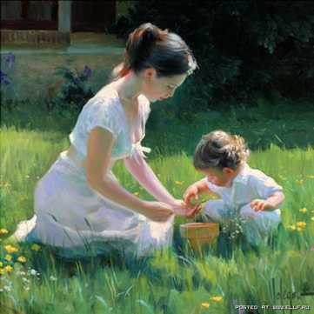
Желание вырастить ребенка,
который оправдает все надежды и ожидания,
с этого дня занимает все мысли матери.

Slide 5
И только ребенку теперь безраздельно принадлежит
ее любящее материнское сердце.

Slide 7
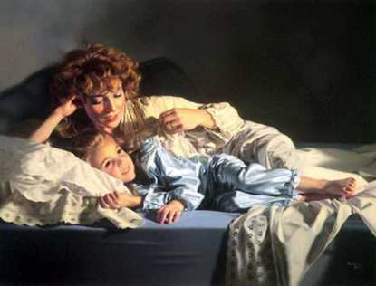
Мама подарила нам жизнь и этот мир, посвятила нам всю себя.

Slide 8
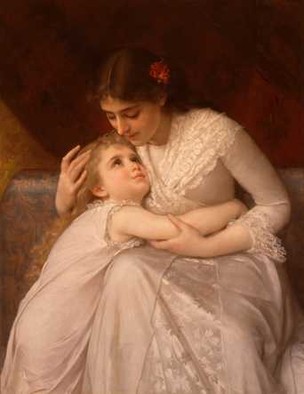
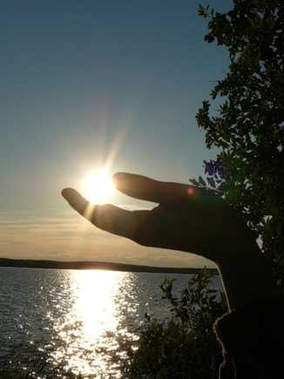
Она стала для нас другом, единомышленником, который понимает и уважает наши интересы.

Slide 9
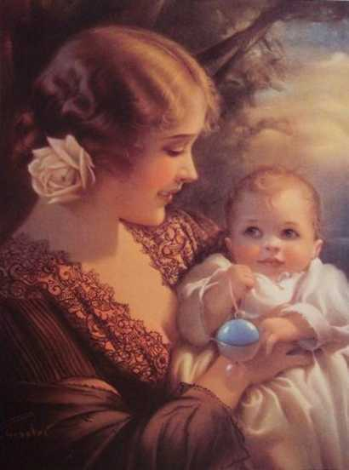
Сколько звезд на ясном небе!
Сколько колосков в полях!
Сколько песенок y птицы!
Сколько листьев на ветвях!
Только солнце — одно на свете.
Только мама —
одна на свете.

Slide 10
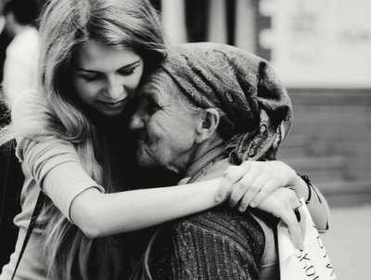
Мама, мамочка!
Она достойна этих нежных искренних слов. Мы смотрим на неё
и вспоминаем свое беззаботное детство.

Slide 15
Мама, я тебя люблю!

Slide 16
Интернет - Ресурсы:
http://www.edu.cap.ru/home/10330/den%20materi.jpg
http://pravznak.msk.ru/uploads_user/6000/5567/104808.jpg
http://copypast.ru/uploads/posts/1385277182_9246.jpg
http://canvaspaintingforsale.com/hecheng/fdj/4818.jpg
http://www.artbrokerage.com/art/byerley/_images/byerley_18642_2.jpg
http://img1.liveinternet.ru/images/attach/c/3/83/232/83232901_iopensystemsmediacom.jpg
http://www.stihi.ru/pics/2012/10/30/4521.jpg
http://img-fotki.yandex.ru/get/4402/118472793.1/0_72065_135d76cb_XL
http://fs01.androidpit.info/ass/x36/2286436-1306470231159.jpg
http://www.fotos-hochladen.net/uploads/rosenkelebek87bon4vqrm.gif
http://images.channelpartner.de/images/idgwpcp_new/bdb/539661/original.jpg
http://img-fotki.yandex.ru/get/6608/135263250.34/0_952da_a98773e6_XL
http://www.edu.cap.ru/Home/4981/animashki/329128229.gif
http://s41.radikal.ru/i094/1009/73/999eb0f7383d.jpg
http://buhgalter.by/photo/ca1b4a34210c95638b2ca490393a171d/7bd71ffeb85c4352895214e0a628167f_p.gif
http://afisha.orsk.ru/images/afisha/usercontest/con_36_1361589225_1990.gif
http://img0.liveinternet.ru/images/attach/c/9/105/924/105924224_large_9165271231904626.jpg
http://shanson.vydr.ru/fs/a_news/388_pic_VFVF.jpg
http://up.iwaaan.com/uploads/13229620241.gif
http://img0.liveinternet.ru/images/attach/c/8/100/833/100833604_3990814_6.gif
http://www.playcast.ru/uploads/2013/08/11/5857206.gif

